Slide 1

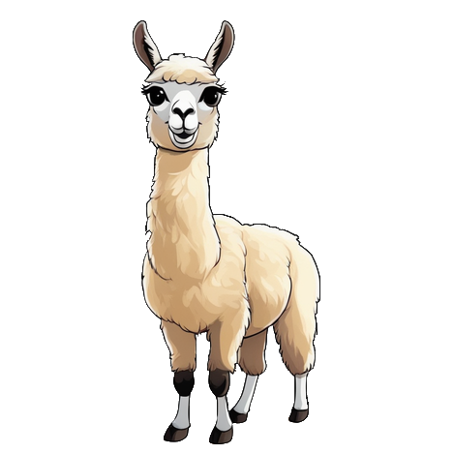





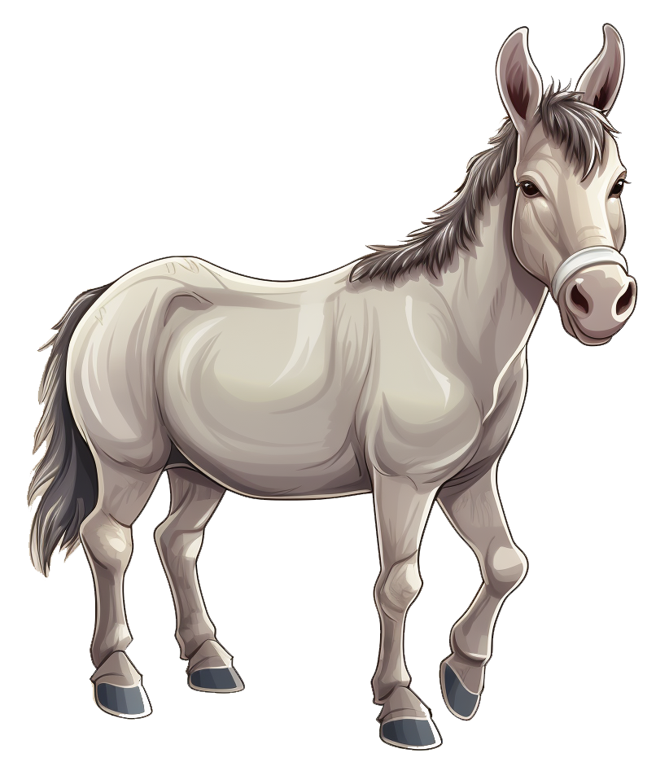
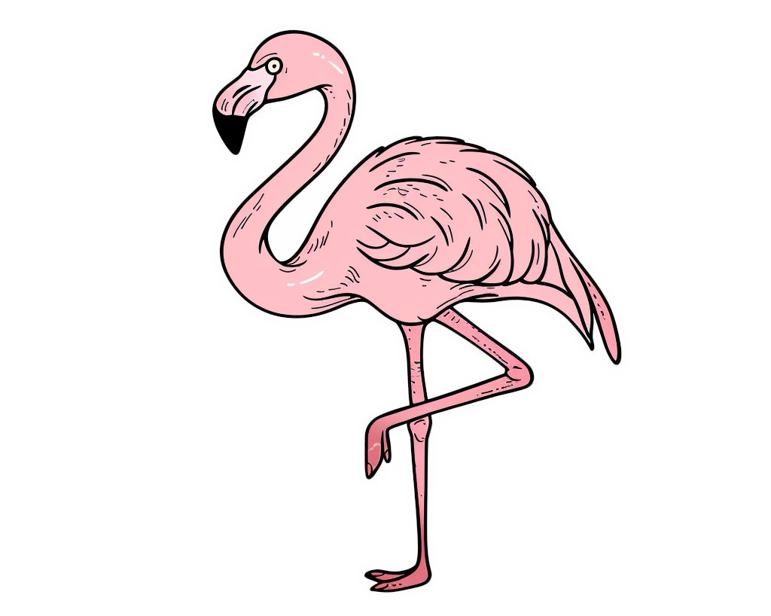
КОДИЛКРО
КРОКОДИЛ
ВІСЛЮК
ЛЮКСІВ
МІГНОФЛА
ФЛАМІНГО
ОЛНС
СЛОН
ЛАМА
МАЛА

